Slide 1

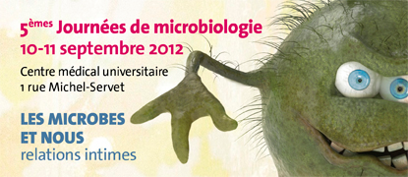
Virus de la grippe :
Laurent Roux

Slide 2
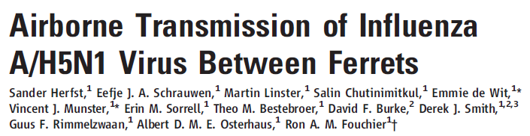
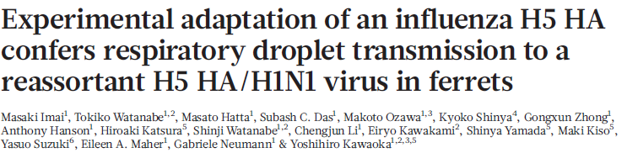
Préambule
-
Science, 336: 1534-1541
22 juin 2012
Accepté 31 mai 2012
-
Nature, 486: 420-428
21 juin 2012
Reçu 18 août 2011
Accepté 9 mars 2012

Slide 3
In late December 2011, the U.S. National Science Advisory Board for Biosecurity (NSABB) announced that it had taken the unprecedented step of asking Fouchier, the lead author of the Science paper, and Nature lead author Yoshihiro Kawaoka of the University of Wisconsin, Madison, and the University of Tokyo to omit key details. The researchers and the journals reluctantly agreed, provided that the U.S. government, which funded the studies, came up with a way of sharing the details with “responsible” scientists and public health experts.
David Malakoff, Science 27 January
335: 387-389

Slide 4
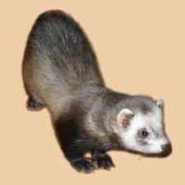
Enjeu
Etablissement d’une transmission
par voie aérienne d’un virus A/H5N1
entre furets

Slide 5
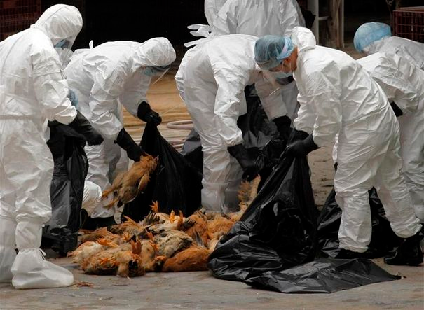
Un peu d’histoire….
1997, Hong Kong, un virus de la grippe H5N1 décime les poulets
sur les marchés
Tous les poulets restant et autres volailles d’élevage sont passés au fil de
l’épée et les marchés sont fermés
Arrêter la circulation du virus, d’autant que 12 cas de contamination
à l’homme , dont 8 décès

Slide 6
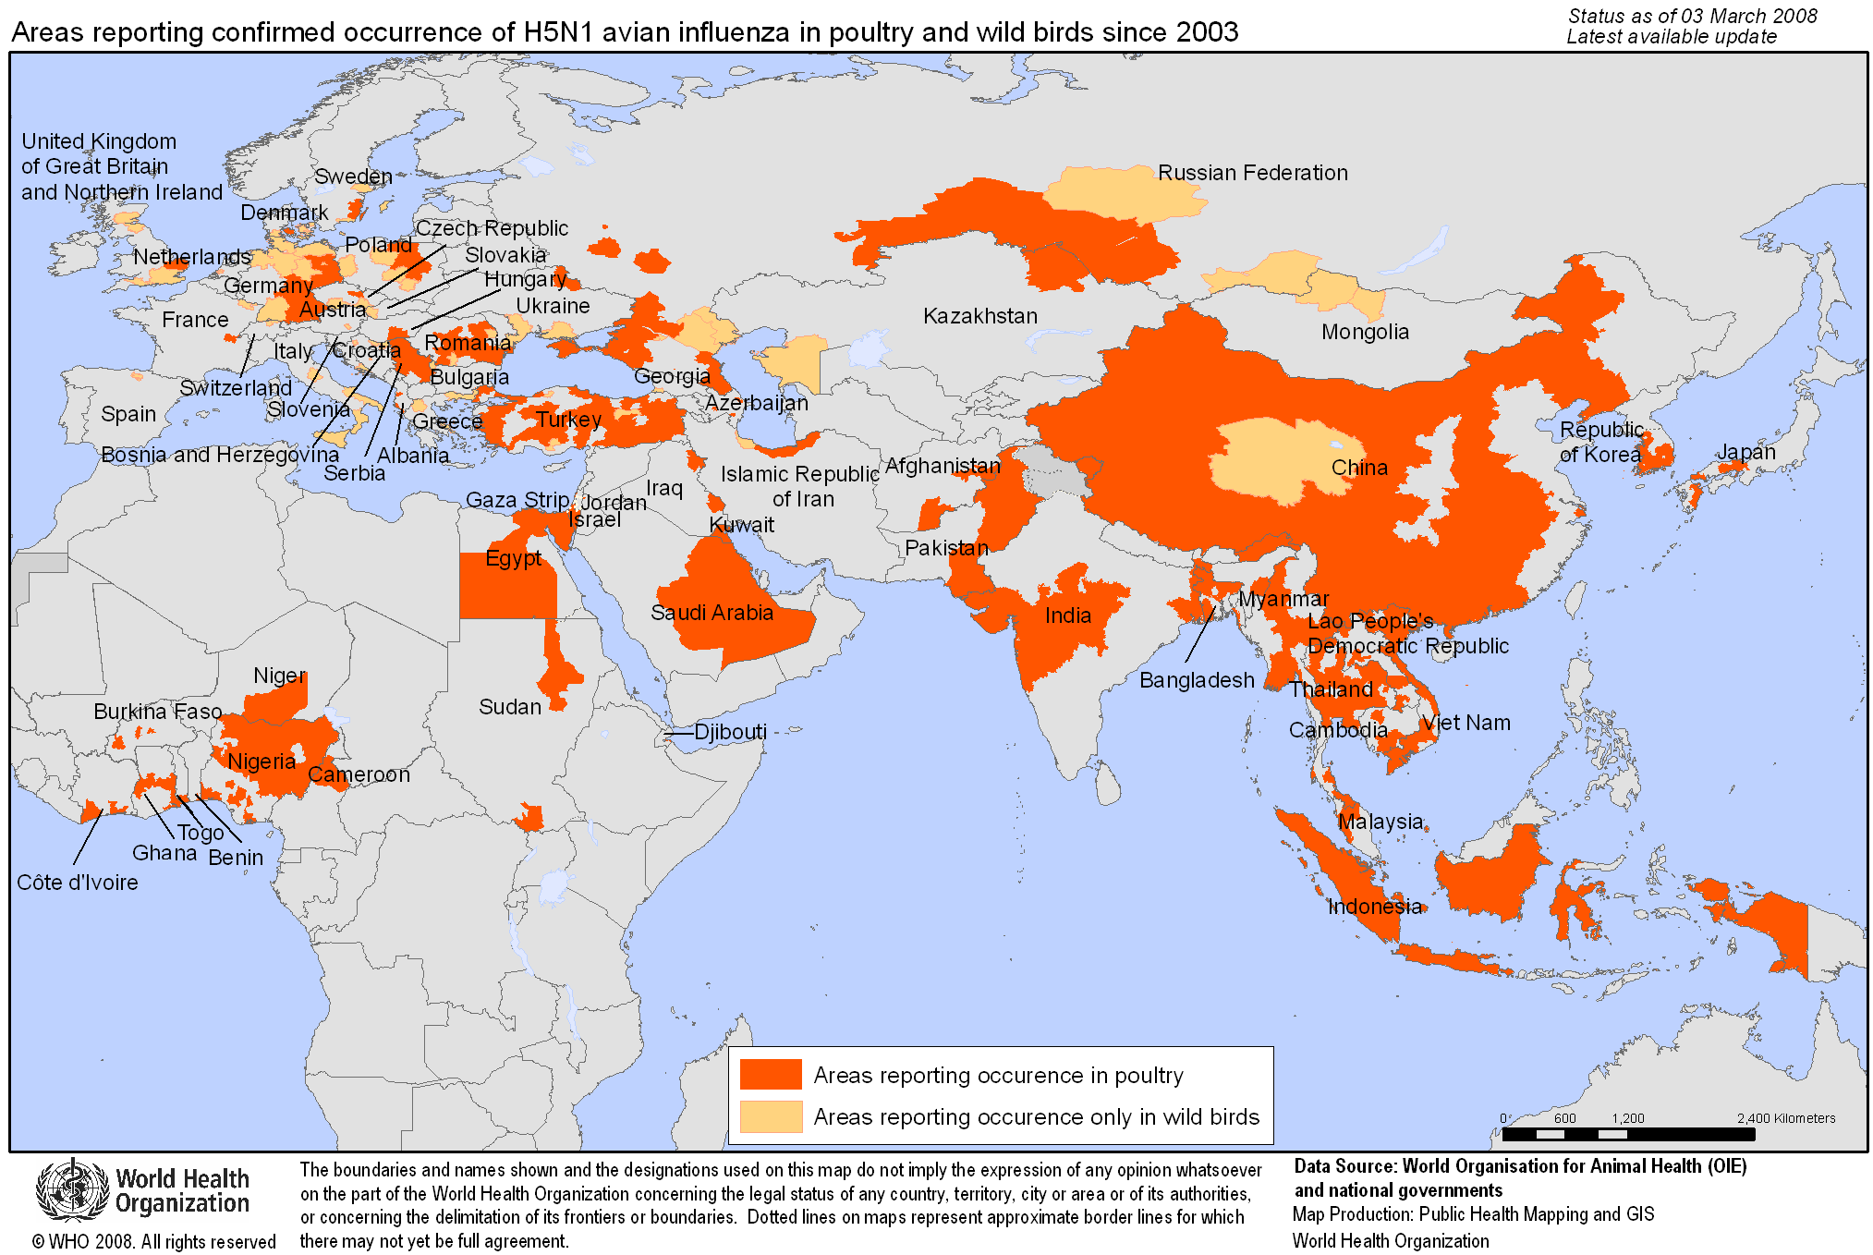
- 608 cas hospitalisés et diagnostiqués → 359 décès (59%)
- 1-2% de personnes au contact de personnes ou animaux infectés → séro-positifs

Slide 7
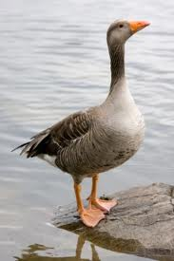
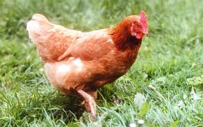
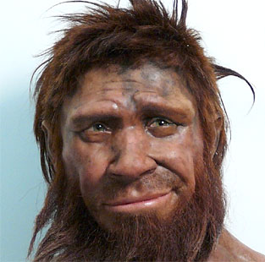
Enjeu
Volailles
Volaille
H5N1
H5N1
?
Volaille
Volaille
mammifère
mammifère
=
mammifère

Slide 8
VIRUS = particule virale
Coque de
protection
(lipides, protéines)
Information
génétique
(ADN, ARN)
= génome viral
Formes diverses: sphérique, oblongue, filamenteuse..
Taille : très très petit, ordre du milliardième de mètre
cellule = millionième de mètre, donc 1000 x plus
petit qu’une cellule. Génome ̴ 10’000 nt
http://learn.genetics.utah.edu/content/begin/cells/scale/

Slide 9
CYCLE de multiplication virale
CYCLE de multiplication virale
Cellule
1 virus
entre
Des milliers
de virus sortent
Heures
Heures

Slide 10
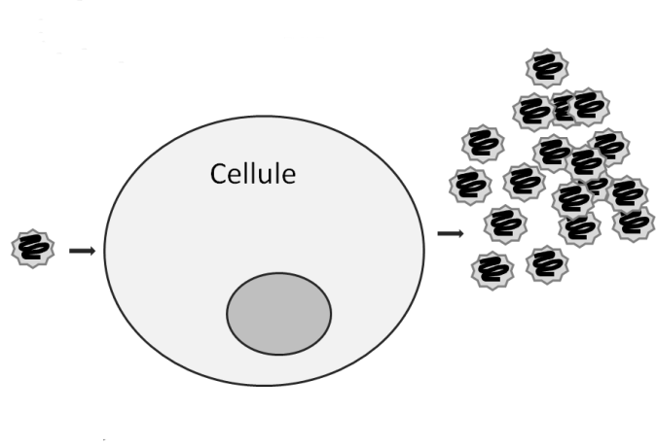
Des milliers de copies des composants du virus sont fabriqués
par la cellule selon les plans contenus dans l’information génétique
du virus
Des milliers de génomes viraux sont synthétisés….dans la
cellule.. par une enzyme virale
- Les virus sont des parasites cellulaires obligatoires, ils dépendent
totalement de la cellule et de ses fonctions pour se multiplier. Les
virus doivent s’approprier les fonctions cellulaires à leur profit
- Les virus se trouvent sous forme de particules dans le milieu extracellulaire,
lors de la transmission .. virus de la grippe → aérosols, gouttelettes
En général, les cellules sont détruites à la fin de l’exercice d’où
la maladie… virus de la grippe → destruction de l’épithélium respiratoire

Slide 11
Les virus de la grippe
Type A
Virus animaux et humains
Responsables d’épidémies,
de pandémies chez animaux
et humains
Type B
Virus humain seulement
Responsables d’épidémies
Type C
Virus humain seulement
Pas de maladie associée

Slide 12
Les virus de la grippe de type A
NA
HA
HA, NA = protéines virales externes
Rôle dans:
entrée virus ds cellule (HA)
détachement virus de la cellule (NA)

Slide 13
Rôles de HA et NA dans le cycle viral
NA coupe le récepteur
Récepteur
cellulaire
HA
HA effectue
la liaison au
récepteur
Cellule
Liaison très
spécifique
Le virus se détache
et peut se propager

Slide 14
HA et NA sont des antigènes face à la réponse immune
Antigènes → Anticorps
H
Ab-H
N
Ab-N
Virus 1 → H1 → N1
Anticorps 1 → Ab-H1→ Ab-N1
Virus 2 → H2 → N2
Anticorps 1 → Ab-H2→ Ab-N2
H1 - H17
A ce jour….
…..153 combinaisons
N1 - N9

Slide 15
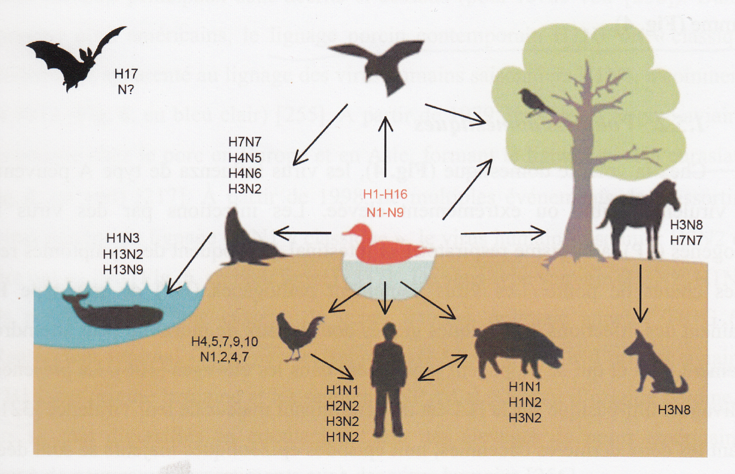
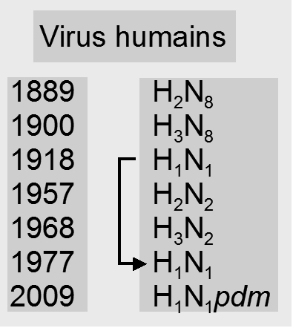
Où se trouvent tous ces virus ?
(Adapté du Fields Virology, 5ème édition)
Notes:
Oiseaux aquatiques sauvages = principal réservoir naturel = sources → tous les H et les N (exception du H17→ chauve-souris)
Homme contaminé par volailles d’élevage. Porc: place particulière i) ←→aller et retour Homme-porc ii) directement infecté par virus aviaire

Slide 16

Monde aviaire aquatique → réservoir des virus
→ source de virus → humains
Virus aviaire
Virus humain
Virus qui fait le saut
A distinguer du virus aviaire qui infecte occasionnellement
l’homme, mais qui reste un virus aviaire
Virus aviaire→ humain →passage de la barrière d’espèce
Notes:
Virus humain à distinguer du virus aviaire

Slide 17
Passage de l’oiseau à l’homme
Cellule
aviaire
Virus
aviaire
Cellule
humaine
Cellule
humaine
Virus
humain
Virus
humain

Slide 18
Cellule
humaine
X
Virus
aviaire
Cellule
humaine
Virus
aviaire
Nécessité d’adaptation du récepteur

Slide 19
…et adaptation plus large
Cellule
humaine
Virus
aviaire
…. l’environnement cellulaire doit convenir aux fonctions virales
...les composants viraux doivent pouvoir être faits,
et leur fonction doit être adaptée à l’environnement
cellulaire,

Slide 20
Par quels mécanismes se fait cette adaptation ?
1 génome entre → des milliers sortent
→ Multiplication du génome ---- Enzyme virale : réplicase
Réplicase→ infidélité programmée
→Mutations→ variabilité génétique
programmée→ QUASI-ESPECE

Slide 21
Variabilité génétique→ variabilité des structures
Variabilité des structures → probabilité augmentée d’avoir la bonne

Slide 22
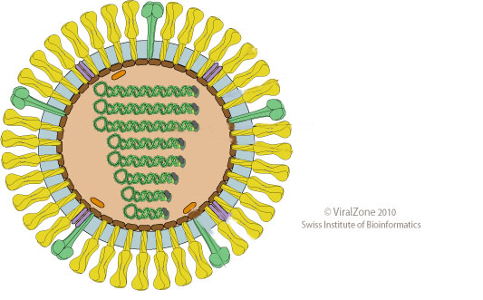
Mais encore….
HA
NA
( Modifié de ViralZone ExPASy SIB)

Slide 23
Virus aviaire
Virus humain
Cellules du porc

Slide 24
Cellules du porc
Réassortiment → 256 possibilités de virus

Slide 25
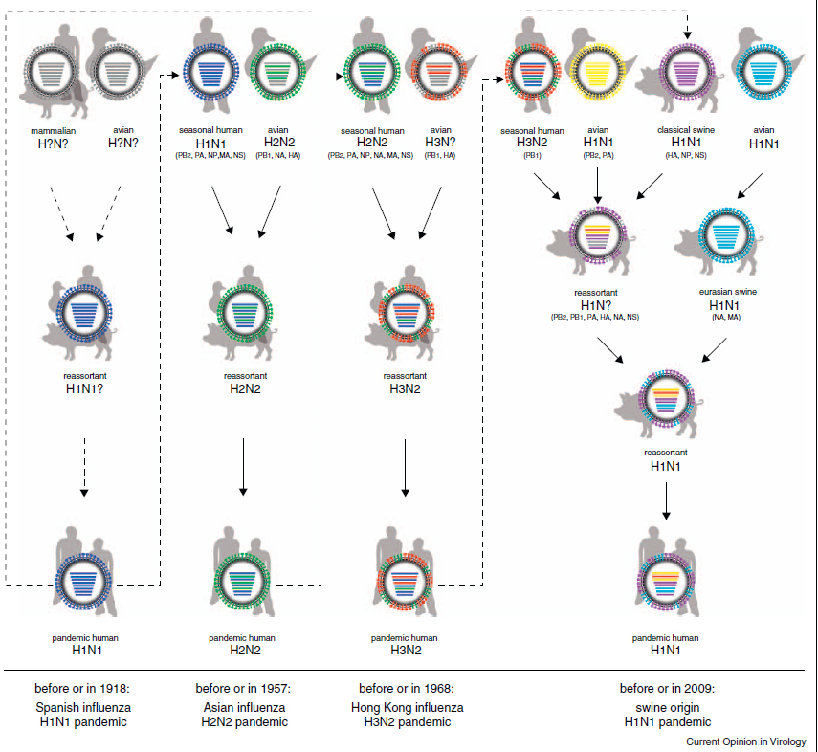





Slide 26
Variabilité génétique construite par:
- Mutations lors de la
réplication des génomes
Pourtant…
- Réassortiments
→ Grande diversité des virus de type A

Slide 27
Prenons un virus aviaire…. H5N1
Le virus variant minoritaire pour émerger doit avoir un
avantage sélectif = infecter des cellules portant
un récepteur approprié

Slide 28
Une autre force de sélection:
Prenons un virus humain épidémique…H1N1
Anti-corps
Se fixent sur le virus (HA)
et bloque son entrée

Slide 29
Année suivante..
Avantage sélectif :
échapper aux anticorps

Slide 30
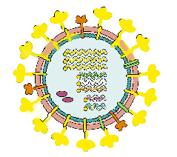



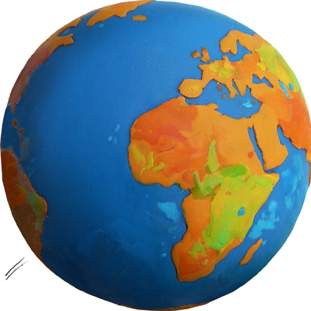
Emergence d’un «nouveau» virus
PANDEMIE

Slide 31
Variabilité génétique construite par:
- Mutations lors de la
réplication des génomes
..et évoluant dans
un cadre sélectif
- Réassortiments
→ Grande diversité et l’évolution des virus de type A

Slide 32
Résumé
-Variété des virus de la grippe de type A
-Mécanismes qui génèrent cette variété
-Dynamique d’évolution de ces virus et
leur capacité à émerger dans de nouvelles
espèces d’hôte
-L’explication des épidémies récurrentes de grippe
-L’explication des pandémies

Slide 33
-
Science, 336: 1534-1541
22 juin 2012
Accepté 31 mai 2012
-
Nature, 486: 420-428
21 juin 2012
Reçu 18 août 2011
Accepté 9 mars 2012

Slide 34
H5N1
aviaire
H1N1
humain
- réassortiment
- introduction de
mutations
H5N1
humain?
Virus capable de
se transmettre par
aérosol

Slide 35
Enjeu: Sur la base des connaissances existantes,
était-il possible de générer un virus qui franchit
la barrière d’espèce oiseau-mammifère?
Deux groupes ont produit un virus capable de se
propager par aérosol de furet à furet
Peu de mutations (4-5) ont été identifiées comme nécessaires
- 1 virus pathogène , 1 autre non
Les deux virus se propagent-ils d’humain à humain?
- Peut-on désormais prédire ce qui pourrait advenir?
- Faut-il censurer, contrôler, interdire ce genre de recherche?

Slide 36
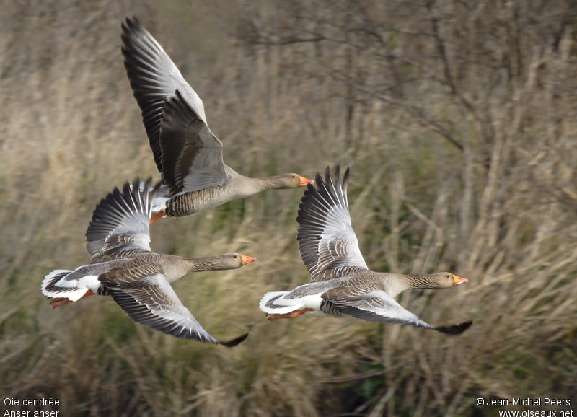
Fin de la conférence
..pas la Fin de l’histoire….

Slide 37
